Slide 1
Straßenübersicht Ortschaft Piethen Ortsteil Piethen
Dorfstraße
Am Gröbziger Wege
Köthener Landstraße
Straße von Piethen nach Gröbzig
Das Maasdorfer Feld/Weg nach Piethen/Das Busch Feld/Weg nach Gröbzig
Dorfstraße Bereich L 145 und L 147

Slide 2
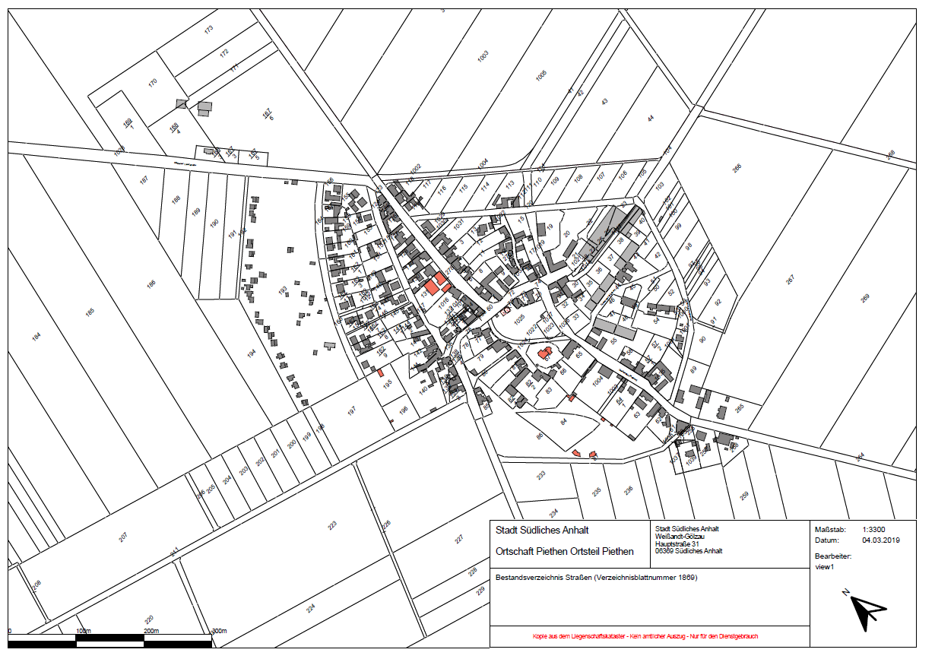
1
4 (siehe auch andere Übersicht)
2
6 (GW an der L 145/ L 147)
3
Bushaltestellen

Slide 3
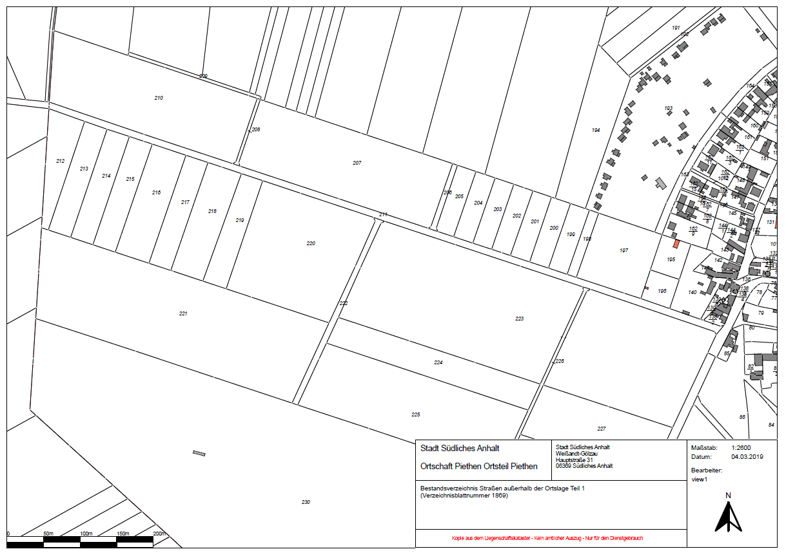
4 (siehe auch andere Übersicht)

Slide 4
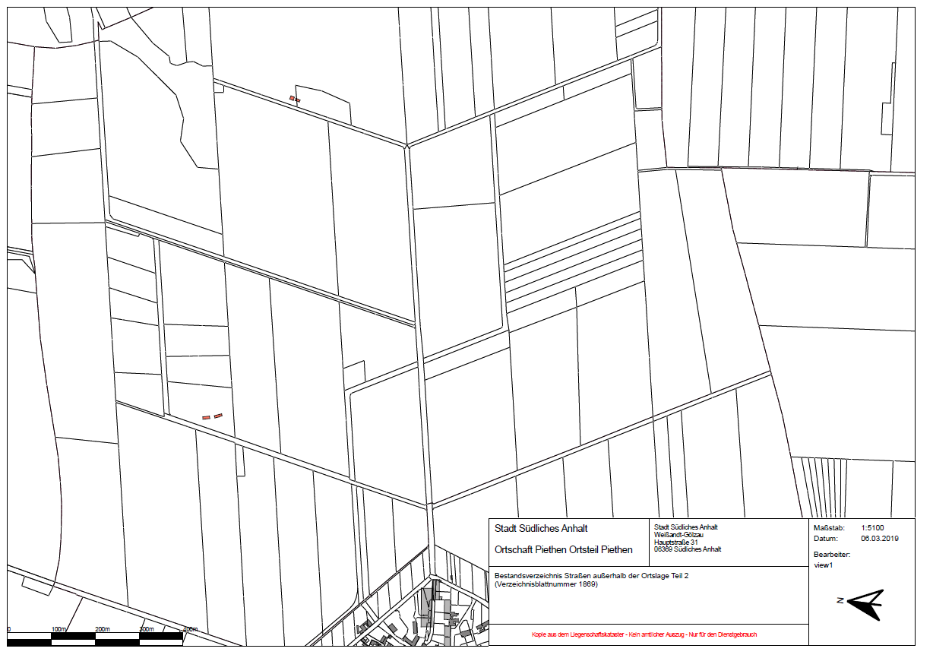
5 (restliche Abschnitte)
5 (zusammengefasste Abschnitte)
5 (restliche Abschnitte)

